Slide 1
机器人运动学
第十章 四足机器人硬件和电路结构介绍
李彬
智能人机交互创新团队

Slide 2
本章内容介绍
本章主要介绍四足机器人的硬件、电路结构框架及电路原理图，以提高读者对机器人内部结构的理解。电路硬件设计是机器人设计的重要部分，是连接软件和机械本体的桥梁。优秀的硬件设计既可以降低电路的复杂度，也可以保证系统的稳定性。本书所搭建的四足机器人硬件系统主要包含6部分内容。本章主要包括以下内容：
              10.1 执行器
              12.2 动力源
              12.3 Up board
              12.4 遥控器
              12.5 SPIne信号转接板
              12.6 接线转接板

Slide 3
10.1 执行器
执行器电路主要模块的功能介绍如下：硬件驱动电路主要包含驱动算法处理、位置检测、电流检测、功率桥、功率管驱动等电路；驱动算法处理电路是驱动电路的核心，采用STM32F446作为主控制器，完成模拟信号采样、位置采样、FOC(Field-Oriented Control)计算、通信处理等功能；位置检测电路完成电机转子的绝对位置获取，给驱动算法提供依据；电流检测电路检测电机三相绕组的电流，给FOC算法提供磁场计算需要的电流信号；功率桥电路给电机定子绕组提供需要的电压和电流，由处理器通过功率管驱动电路对功率管进行开关处理，完成对电流和电压的调节。

Slide 4
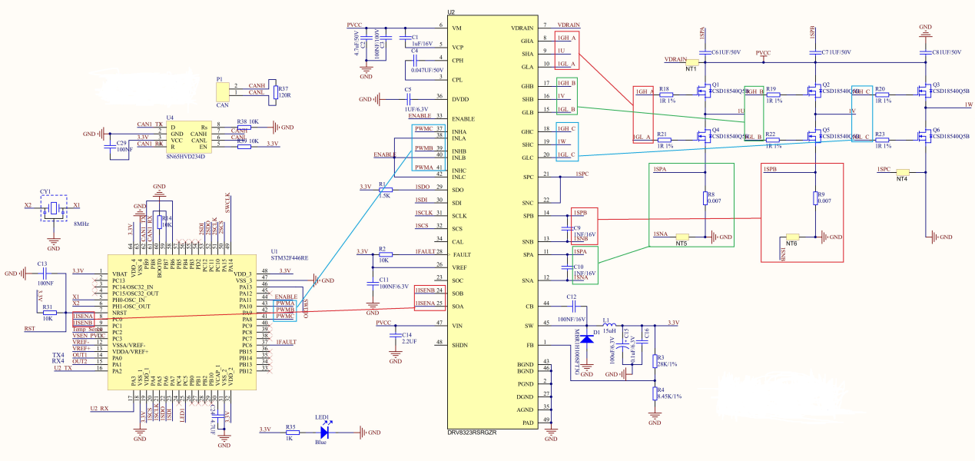
10.1 执行器
执行器电路设计原理图

Slide 5
10.1 执行器
电机驱动电路主CPU采用STM32F446(主频180Mhz，内置硬件浮点运算单元，可以满足高达40kHz的FOC运算需求)作为主控制器。根据FOC框架，主控制器至少需要2～3路ADC、1路SPI (读取编码器数值)。1路SPI (进行驱动芯片配置)和3路互补PWM输出。电机对外通信需要留出CAN接口(进行系统设置)和串口(调试)。STM32F446的调试和仿真接口由P2引出。为确保电机在高温时通信的稳定性，系统时钟采用外部晶振。STM32F446的CAN接口接收SPIne信号转接板发来的指令，经过计算后产生PWMA、PWMB、PWMC信号，通过DRV8323驱动Q1、Q2、Q3、Q4、Q5、Q6，从而驱动三相电机旋转。FOC算法还需要用到三相电流，硬件部分只采集了A相和B相电流，C相电流可通过计算得出。

Slide 6
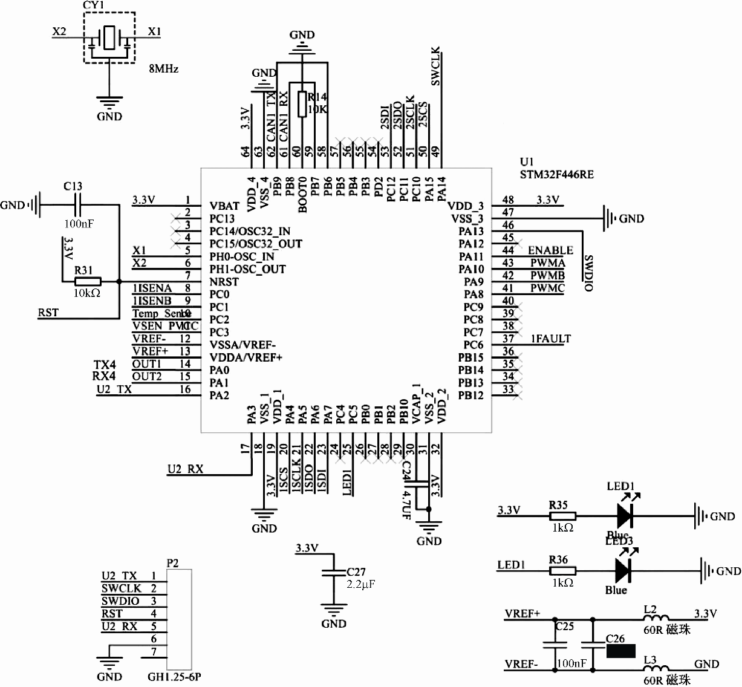
10.1 执行器
STM32F446引脚图

Slide 7
10.1 执行器
FOC的工作原理如下所示：
（1）采集两相电流；
（2）经过Clarke变换后得到两轴正交电流量；
（3）经过旋转变换后得到正交的电流量 、 ；
（4）将第(3)步中得到的 与 分别送进PI调节器，得到对应的输出 和 ；
（5）通过传感器得到电机转过的角度；
（6）进行逆park变换，得到二轴电压量 和 ；
（7）对第(6)步中的 和 进行Clarke逆变换，得到实际需要的三相电压输出值。

Slide 8
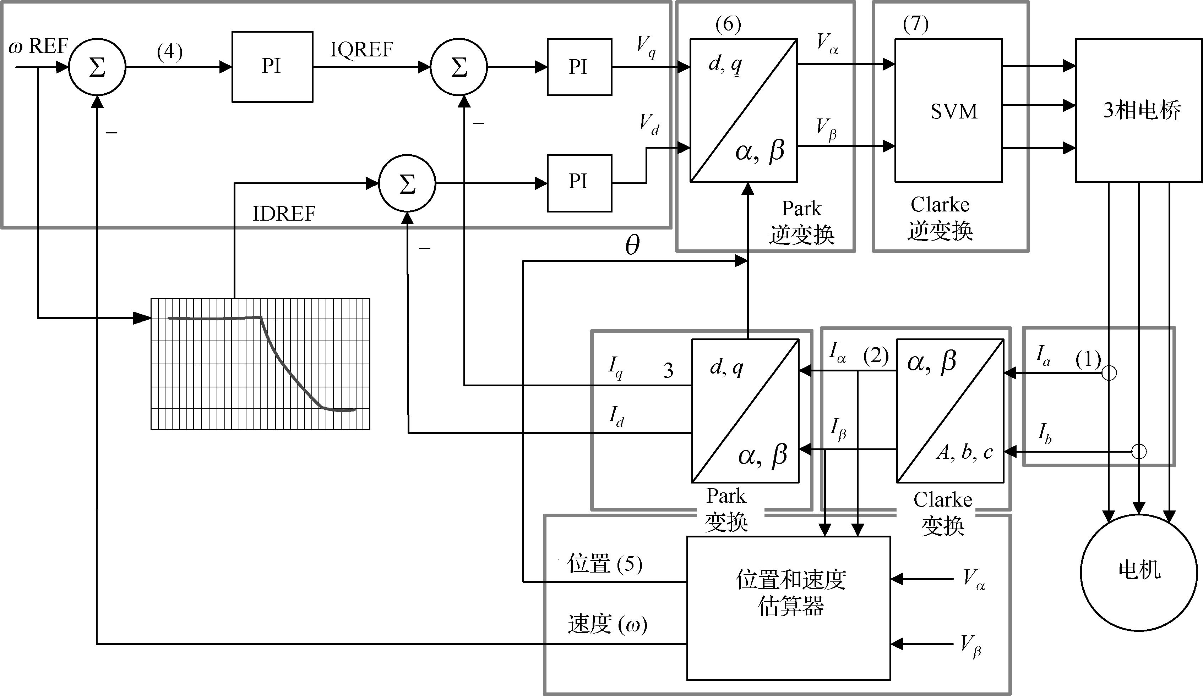
10.1 执行器
FOC工作原理图

Slide 9
10.1 执行器
FOC算法需要调试，一般的调试原则是从内到外，调试步骤如下：
（1）人为给 、 赋值，确保电机能运行，确认SVPWM没问题后，给 、 手动赋值；
（2）调试采样电流和编码器的角度输出；
（3）调试电流环的PID参数，使启动响应的速度足够快，平衡运行的波动足够小；
（4）调试速度环参数，满足电机工作的速度范围；
（5）调试位置环参数，保证电机的静差足够小，；

Slide 10
10.1 执行器
MOSFET选择
三相电动机控制器的核心是三相逆变器。逆变器由三个晶体管半桥组成，这三个半桥将电压施加到三个电机线圈端子上，线圈作为逆变器的一部分。由于所用电动机的电感非常低，约为30 μH，因此使用了较高的开关频率和40 kHz的控制环路频率，以实现快速闭环电流控制，并最小化PWM引起的电流纹波。对于每个半桥，我们可以估算出恒定转矩下的损耗。传导损耗主要包括线圈的电阻损耗和铁芯的铁损。开关损耗主要包括电流流过MOS管造成的热损耗。

Slide 11
10.1 执行器
编码器选择
若要FOC正确运行，则需知道定子和转子之间的绝对位置关系，需使用较高精度的编码器。编码器有增量式和绝对式两种，本系统采用绝对式磁编码器，其优点是体积小、安装方便、抗干扰性强、价格低廉、集成度高和电路结构简单。磁编码器与径向磁铁同轴安装，磁铁随电机轴旋转，磁编码器通过监测磁铁磁场的变化，测量电机轴的角度变化。STM32F446使用SPI总线读取磁编码器的测量值。其中，AS5047P是一款高分辨率、高速(可达28krpm)的旋转位置传感器，测量范围为完整的360°角。一个标准的4线SPI串行接口允许主机从AS5047P读14位绝对角位置的数据和程序的非易失性的设置数据。

Slide 12
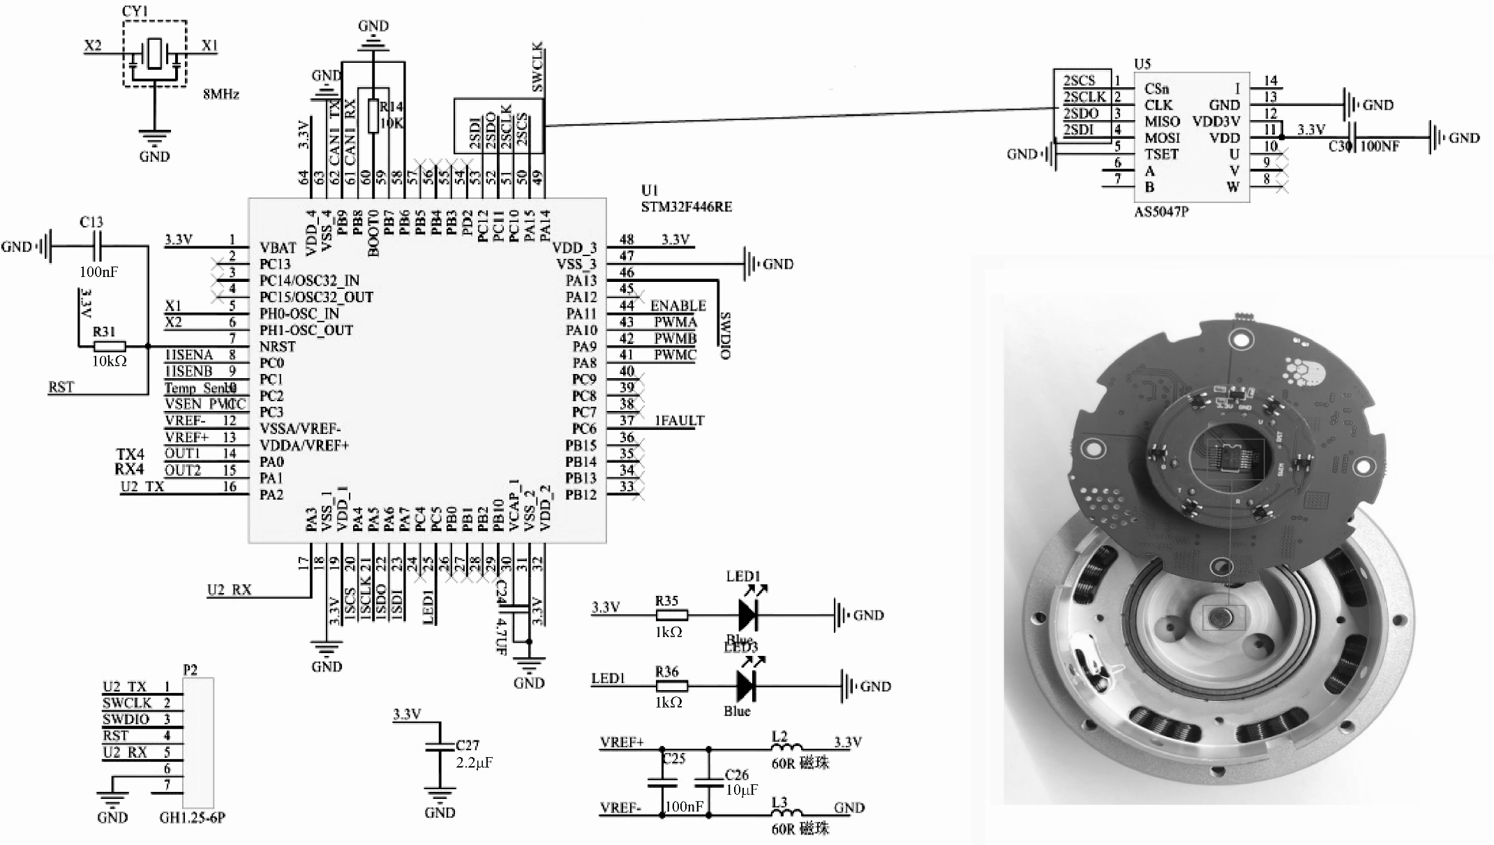
10.1 执行器
磁编码器电路图

Slide 13
10.1 执行器
关节选择
对于四足机器人的仿生足式关节选择来说，通常有两种方案，低减速比的准直驱方案和由高减速比弹性串联机构组成的带扭矩测量单元的致动器方案。本书采用第一种方案，使用惯量轻、极数多的盘式电机外加行星减速机。盘式电机价格低、工艺成熟，方便大批量生产；行星减速机属于传统减速机构，加工工艺简单，综合成本只有谐波减速机的十分之一。该方案采用高扭矩密度电机并配合低减速比减速机实现高扭矩密度，有较高的反向可驱动性及较大的力控带宽，将电机、减速机和控制器做在一个腔体内，并且使每个电机单元可以做到电源和信号线并联形式的链式连接，简化了电气电路布线。

Slide 14
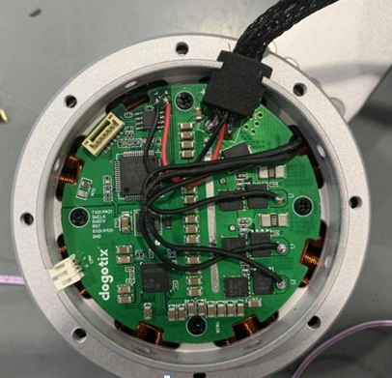
10.1 执行器
四足机器人电机实物图

Slide 15
10.2 动力源
四足机器人的动力源采用锂电池，配合电源管理板，实现电源管理、控制隔离、浪涌抑制、过流保护等功能。
电池系统
本系统中电机瞬间电流能达到40A，因此电池必须要有足够大的放电能力。本系统选择了18650电池，其具有放电倍率大的优点，其具有20A的连续放电能力且两节并联能产生40A的放电能力，瞬间电流可达100A，足够本系统使用。

Slide 16
10.2 动力源
电源管理板总体设计
它的功能如下：
(1)开机启动浪涌电流限制；
(2)整机供电高低压转换与电路系统隔离；
(3)电流检测与电流保护；
(4)电池电压检测；
(5)系统开关机；
(6)异常报警及对外通信。

Slide 17
10.2 动力源
开机启动通过延时上电，首先给控制器上电（弱电），经过延时之后打开强电控制回路，从而限制大电流造成的影响。隔离部分电路将高压系统和低压系统完全隔离开，保证控制系统和通信系统不受大电流部分电路的电磁干扰。电流检测完成整个系统的电流监控功能，并通过拨码开关来设置保护电流阈值。电池电压检测电路对电池电压进行实时检测，当超出阈值时，使用蜂鸣器进行异常情况报警。

Slide 18
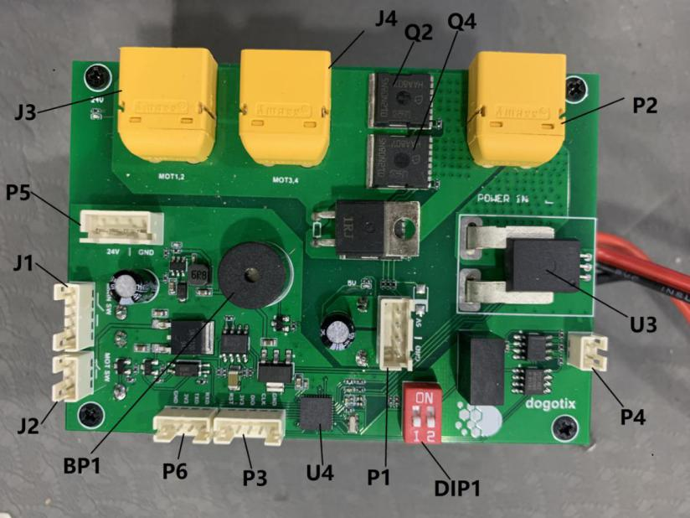
10.2 动力源
24V外部调试电源或者锂电池电源从P2输入，经过MOS管Q2和Q4控制开关后，由J3和J4输出给两条前腿和两条后腿， J1和J2分别控制UP board电源和电机电源，外接普通开关。完全隔离后的电源由P1输出给UP board和SPIne信号转接板，确保了低电压逻辑系统供电的纯净。异常电流的阈值可以通过拨码开关DIP1进行设置。另外，锂电池24V动力源可以经过P5输出。

Slide 19
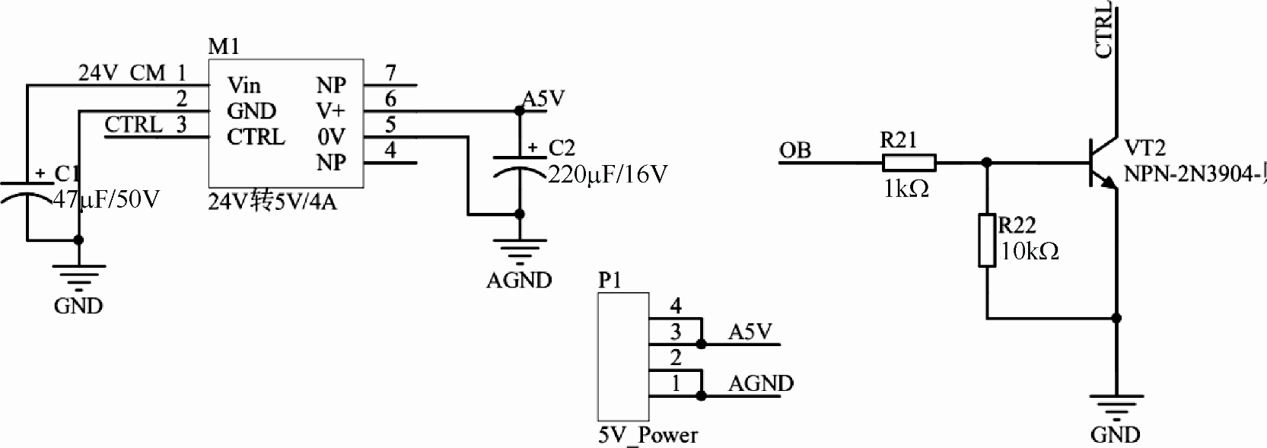
10.2 动力源
控制隔离
电机是干扰比较大的负载，在电流变化的瞬间，将产生很高的浪涌电流及反向电动势，若系统隔离不足，则会导致系统死机或器件被击穿，因此必须要将系统的电源进行隔离，包括将电机供电与系统供电隔离，以及将低压系统和高压系统之间的数据隔离。在本系统中，需要保证微处理器x86系统和低压5V系统的安全，并且保证核心CPU在工作过程中不会因为电流冲击而复位和跑飞。

Slide 20
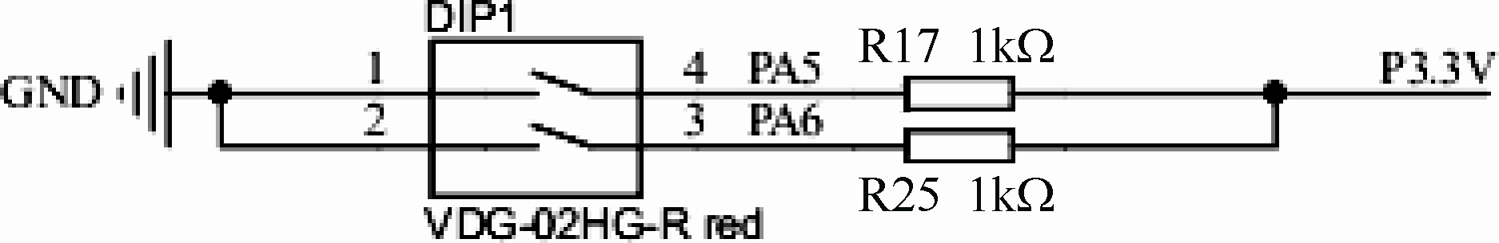
10.2 动力源
保护电路
在系统中，在调试的过程中经常发生电机过载、跑飞等现象，因此在电池系统中需要有基本的保护电路，如下图所示。确保电路在意外短路时不产生爆燃，同时要保证系统不受剧烈的震动和过高温度的影响。根据实际调试，机器人处于站立姿态时，系统电流在2A左右，机器人在行走时系统平均电流在5A左右，最大峰值在15A左右。根据系统特性，本电路在设计时加入了电源管理功能，可以即时检测流过系统的电流，设置保护电流模式。如上描述，机器人正常行走过程中可以把系统整机硬件设置在15A的峰值电流保护模式下，这样只要系统检测到峰值电流超过15A就会触发保护。

Slide 21
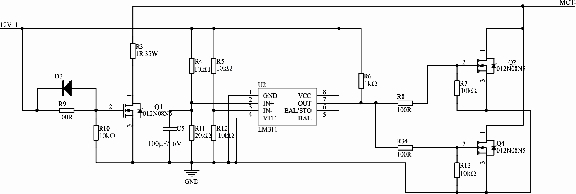
10.2 动力源
延时上电保护
由于12个电机控制器并联在一起具有很大的输入电容，当输入电压为24V时，输入电容的总储能约为1.5J，因此开启电机电源前电机必须能够耗散掉这部分能量，因为通过电阻为电容充电的效率基本上是50%，所以，当电容通过一个非常小的电阻开始充电时，瞬时开启电机电源会导致巨大的电流涌入。为了减轻这些影响，我们设计了预充电电路。

Slide 22
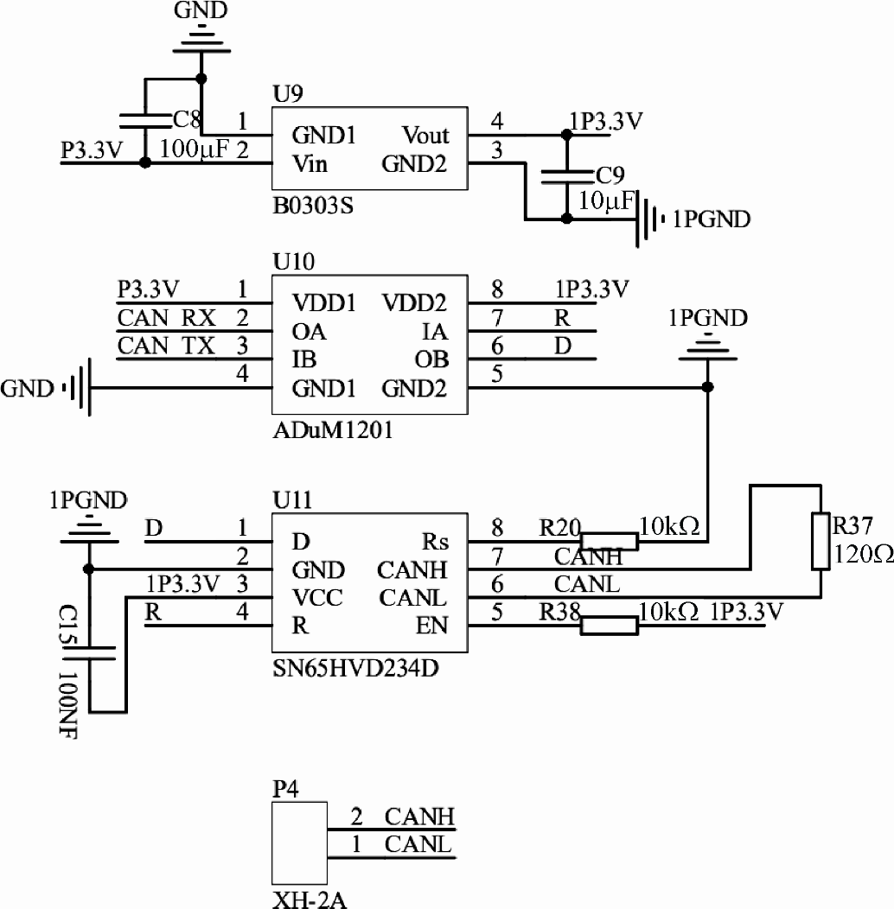
10.2 动力源
通信接口
电源板预留CAN通信接口，为系统扩展、保护阈值设置等留出接口，以在后期设计时便于进行软件保护设置等。

Slide 23
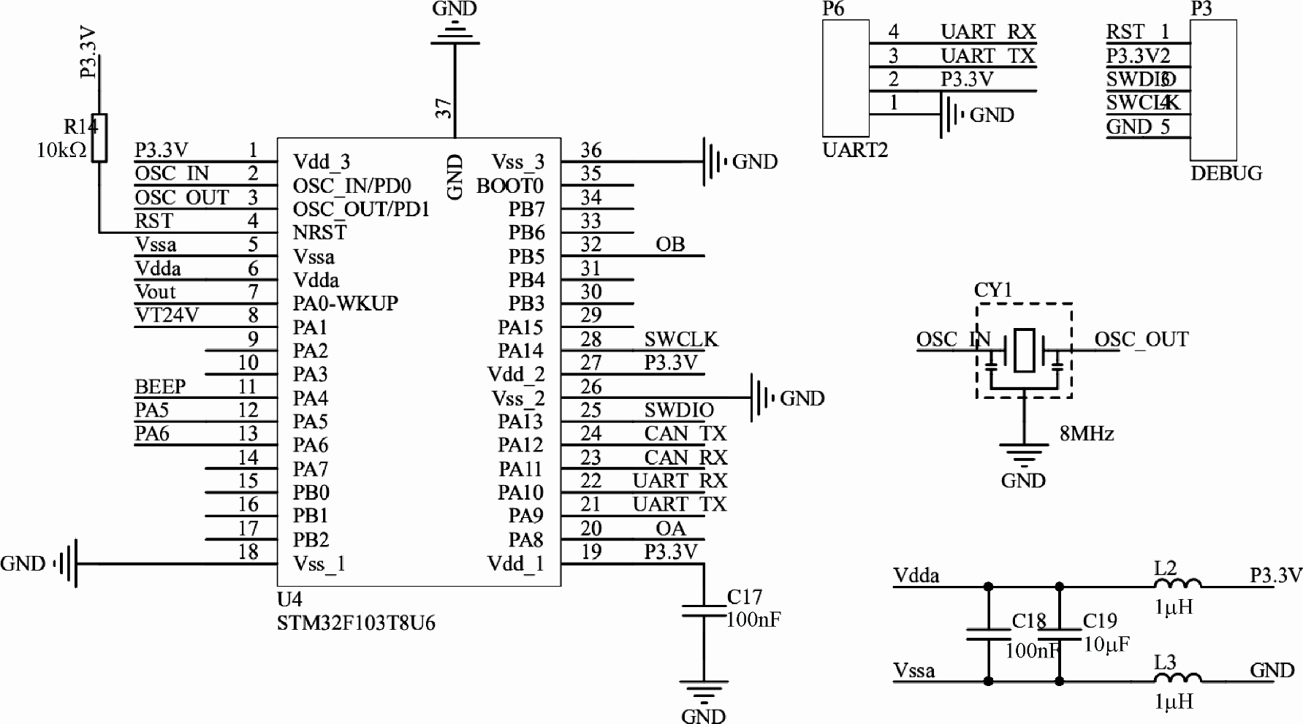
10.2 动力源
电源控制的CPU采用同系列的处理器STM32F103，完成电流采样、保护阈值设置、CAN通信处理等功能。电源管理板CPU部分如下图所示：

Slide 24
10.3 UP board
UP board负责机器人运动学与动力学运算及整套运动控制算法的实现，UP board根据机身姿态及12个关节当前的位置和力矩，算出每个关节所需要的扭矩。UP board采用1.44GHz主频的CPU，运行整套算法后，CPU还有60%的空闲。UP board不同于传统系统，其具备一个SPI接口，数据传输波特率可以达到20～50Mbps，这是由UP board上的一个FPGA实现的。这个SPI接口的数据速率和通信实时性可以满足整机对数据传输的要求。SPI协议是一个高效本地近距离的数据交互协议，简单易用。UP board上所需要的信息数据流都要经过SPI这个物理接口进行传输，包括电机的位置、扭矩和速度的上下行数据。电机分散到离UP board 20～50cm外的关节上，这样的距离不适合SPI这样的通信协议，并且分布电容和电机运转后的噪声将导致数据错乱，为了克服此类干扰，提高本地控制信号传输的可靠性和传输效率，本书设计的四足机器人采用485总线和CAN总线传输的方式。

Slide 25
10.3 UP board
本书采用的UP board是一款小型、低功耗的嵌入式x86计算机，具有4核Intel Atom X5-Z8350处理器、4GB RAM和约5W的峰值功耗。UP board运行带有preempt-rt补丁的Linux内核，以实现代码的软实时运行。UP board上运行的各种软件可以通过LCM插件进行通信，LCM还允许快速记录每条命令、传感器测量值和内部控制变量等数据，方便控制算法的开发和调试。其中，x86处理器提供了充足的计算性能，带preempt-rt补丁的Linux内核在保证代码实时运行的基础上，可以使用丰富的开源软件库：如局域网轻量级通信与数据封送库LCM、矩阵运算库Eigen等，方便机器人控制算法的开发。

Slide 26
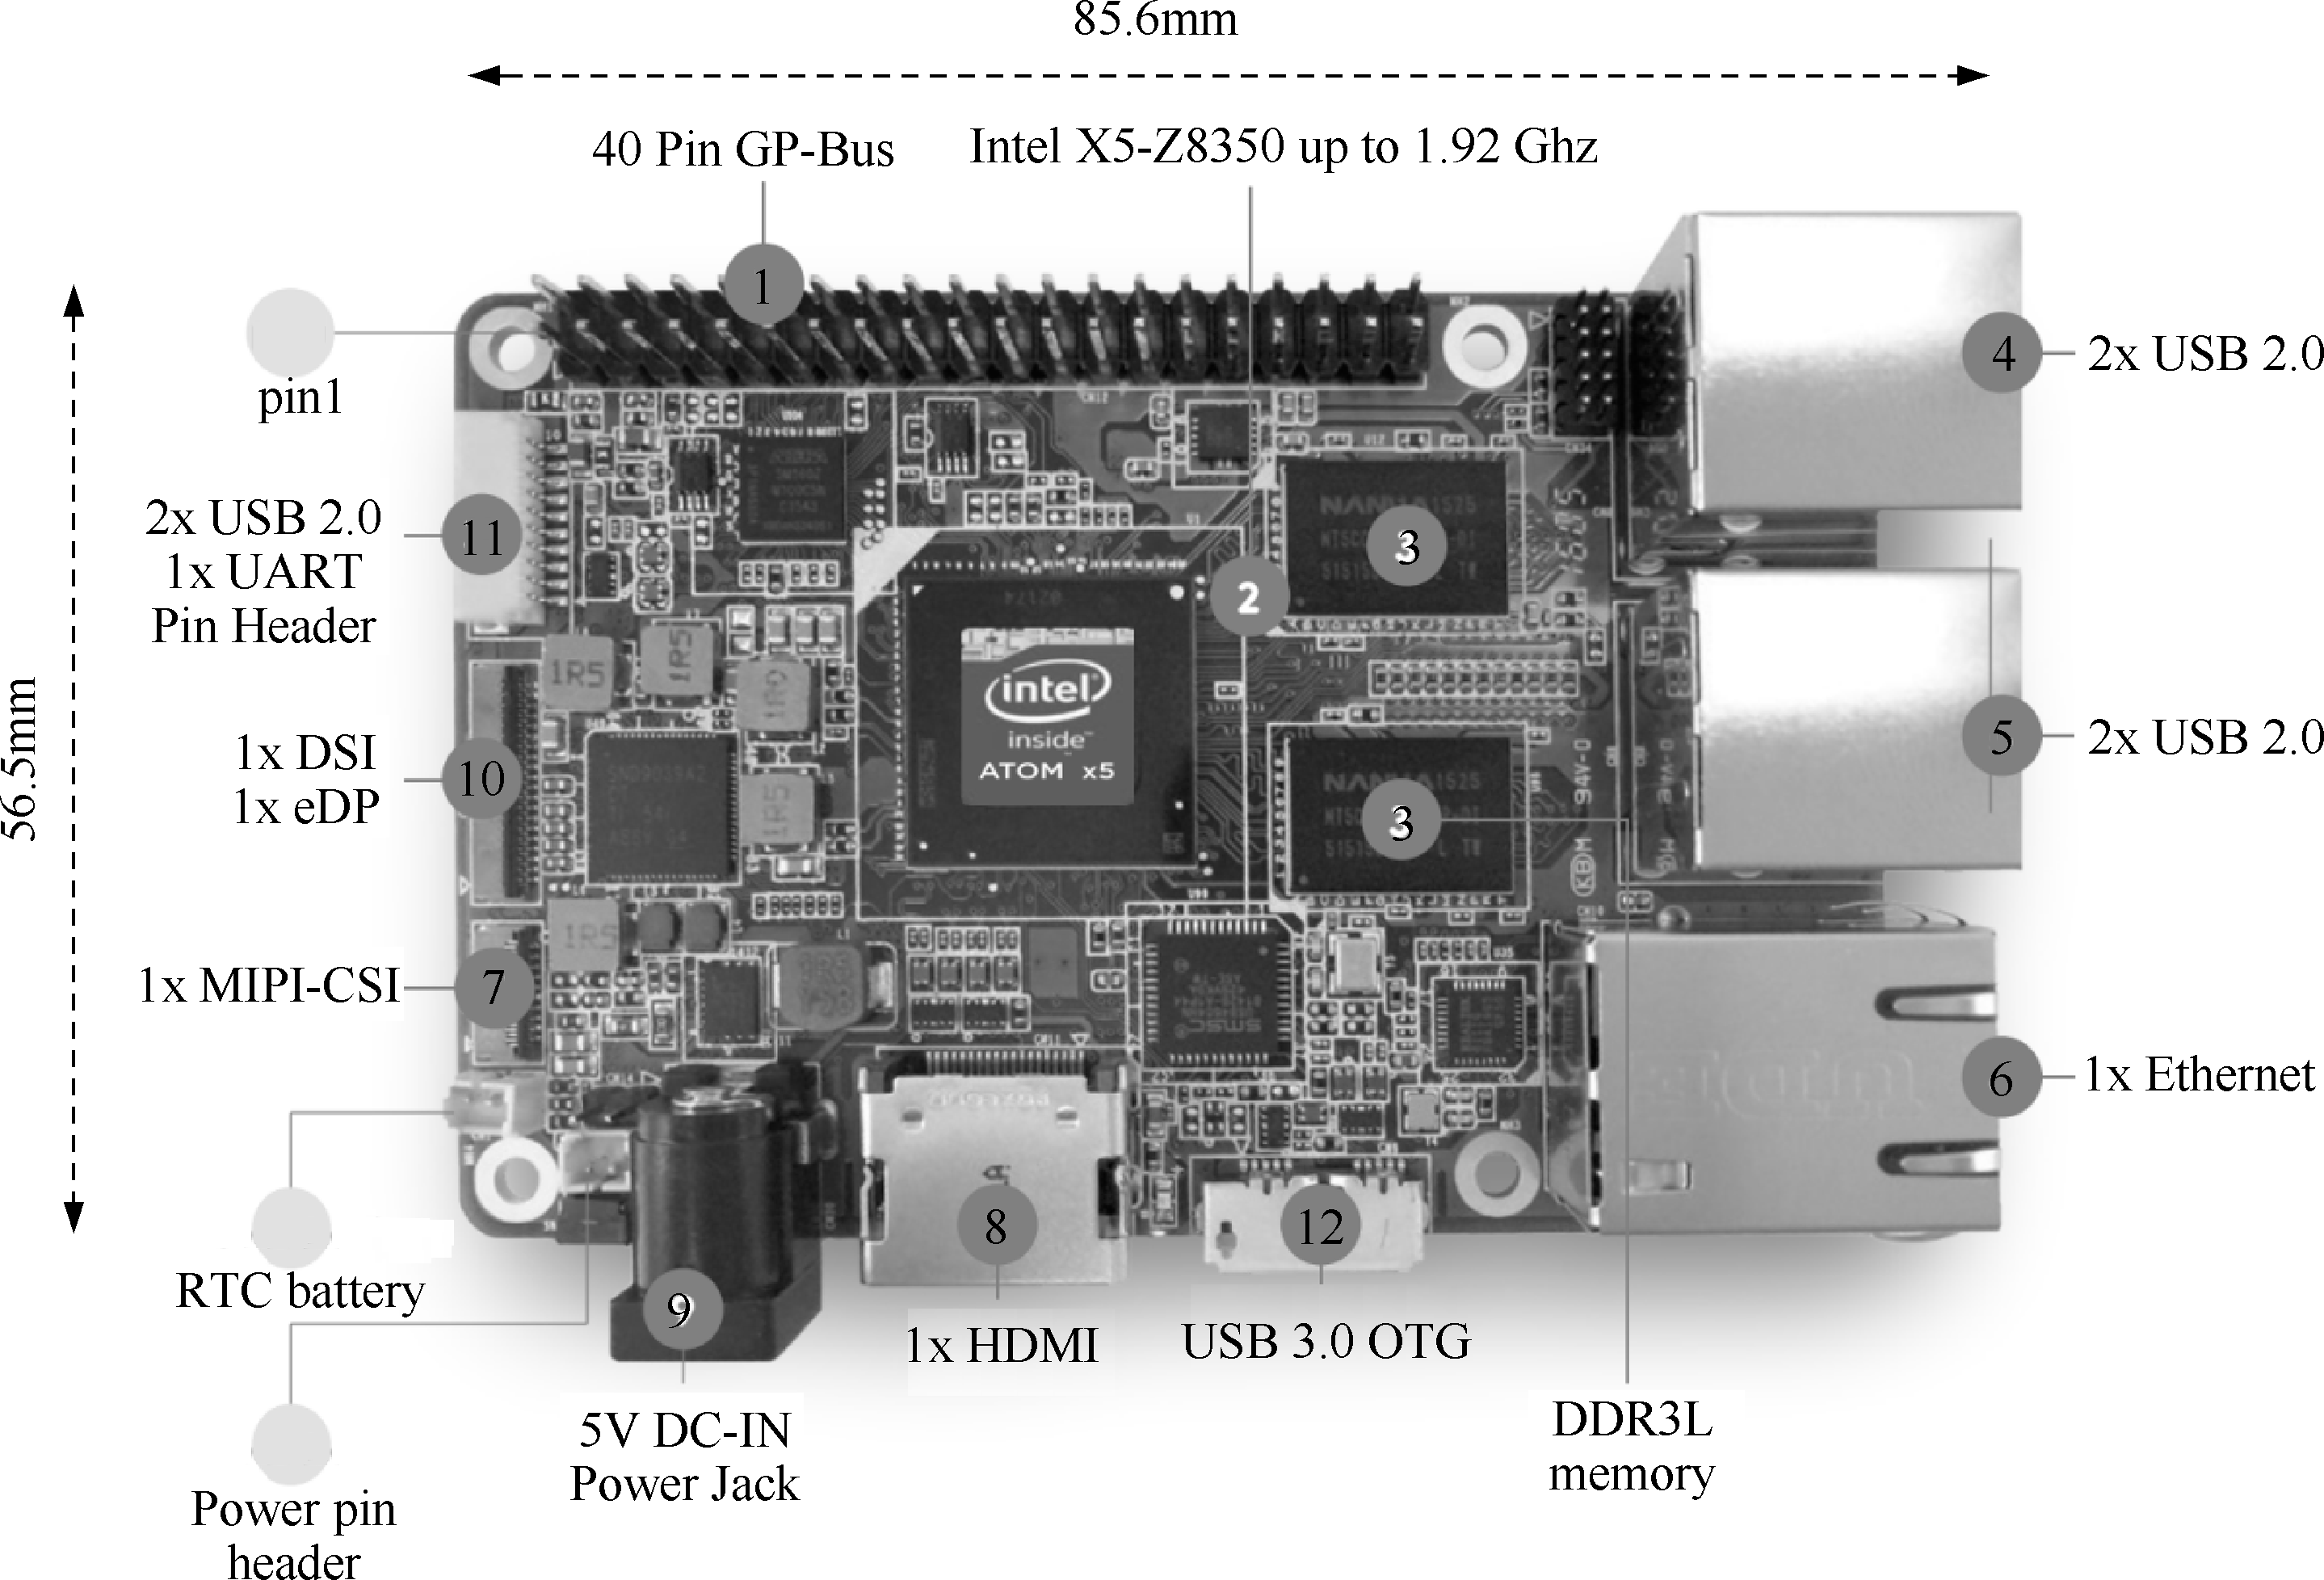
10.3 UP board

Slide 27
10.3 UP board
本书四足机器人使用的UP board基于x86架构，功耗平均在7W左右，内置了电子硬盘和足够的内存，CPU的运算速度在运行四足机器人的模型预测控制(MPC)和全身运动控制 (Whole Body Control，WBC)动力学与运动学控制算法后，还有40%左右的空闲。UP board体积虽然不大，但引出了一台主机所必要的接口，如HDMI显示接口、RJ45通信网口和USB数据接口，完全可以当成一台计算机用。这款小型主机，在标准x86架构下用FPGA模拟出了UART接口和SPI接口，便于和下位机MCU进行高效数据交互。 UP board的对外扩展接口经过双排DIP40排针引出。其中，我们用到了DIP40 排针的SPI接口、一个电源供电接口和RJ45网口(用于程序更新和宿主机联合调试)，以及USB接口和扩展的UART接口(用于IMU陀螺仪和无线遥控手柄通信)。

Slide 28
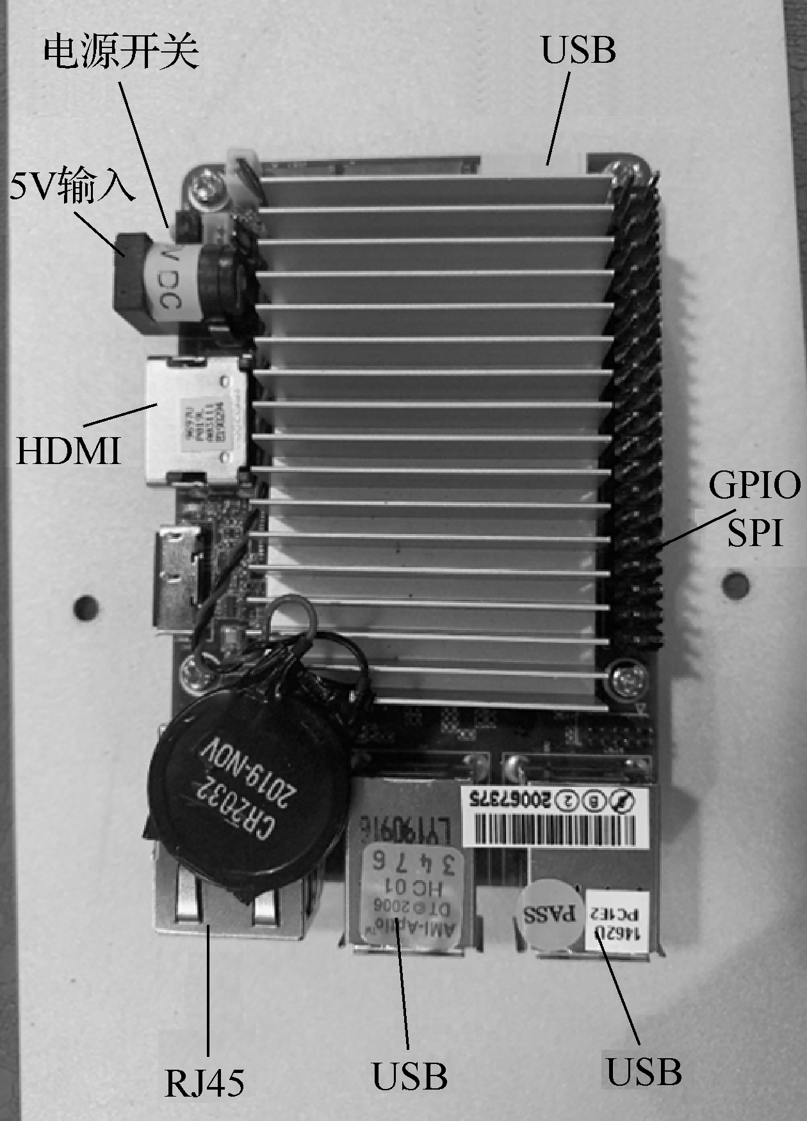
10.3 UP board

Slide 29
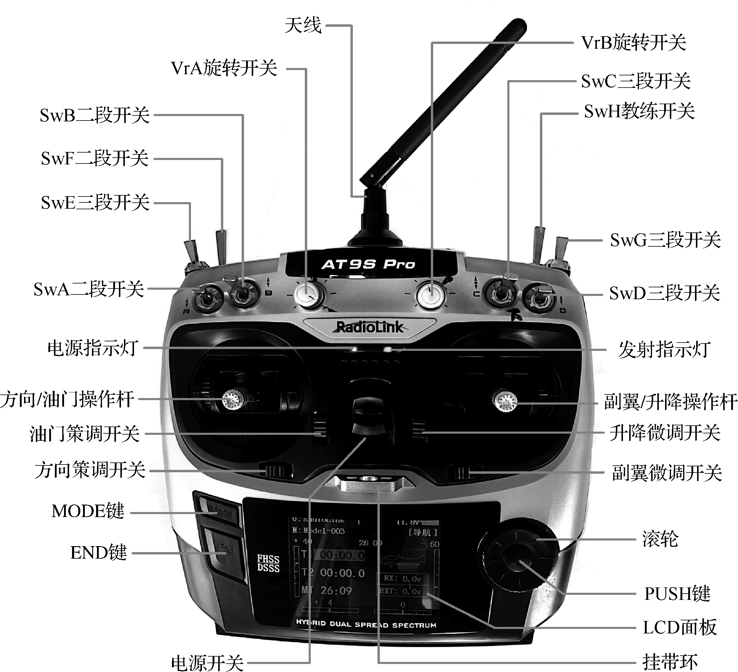
10.4 遥控器
遥控器用于控制机器人运动和切换状态，其各个拨钮的名称如图所示：

Slide 30
10.4 遥控器
按 钮 | 功 能
方向油门操作杆 | 上/下：调整四足机器人运动过程中的俯仰角
 | 左/右：控制四足机器人转向
副翼/升降操作杆 | 上/下：控制四足机器人前进/后退
 | 左/右：控制四足机器人左/右横移
SwA二段开关 | 上：进入Locomotion(动)模式
 | 下：BalanceStand(平衡站立)模式，该模式可以进行姿态展示
SwC三段开关和SwD三段开关 | SwC在上，SwD在上：Trot步态
 | SwC在上，SwD在下：Flyingtrot步态
 | SwC在中间，SwD在上：Slowtrot步态
 | SwC在中间，SwD在下：Bound步态
 | SwC在下，SwD在上：Pace步态
 | SwC在下，SwD在下：Gallop步态
SwE三段开关 | 上：进入运动模式选择
 | 中：RecoveryStand(恢复站立)模式
 | 下：Passive(被动)模式
SwG三段开关 | 上：前空翻
 | 中：无功能
 | 下：后空翻
VrA旋钮开关 | 控制机器人站高(范围：0.18～0.35m)
VrB旋钮开关 | 控制步高(范围：0～0.1m)

Slide 31
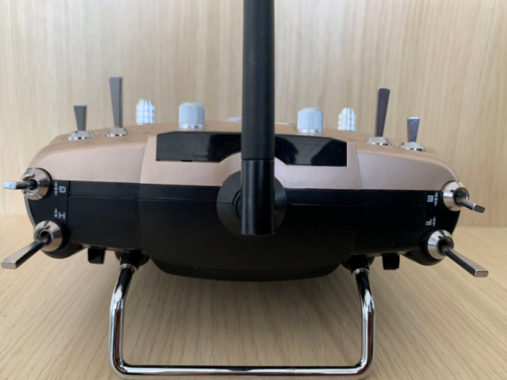
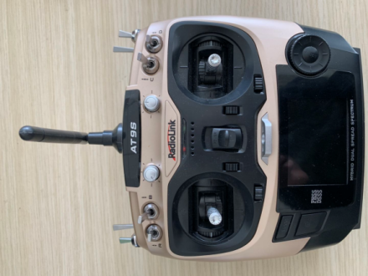
10.4 遥控器
通过遥控器启动四足机器人
首先将遥控器各拨钮拨到初始位置，即拨钮SwB、SwC、SwD处于上方，拨钮SwA、SwE、SwF、SwH处于下方，拨钮SwG处于中间。

Slide 32
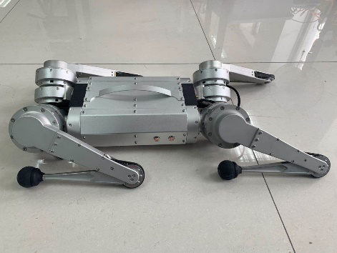
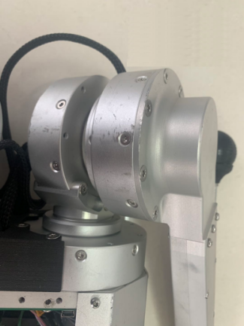
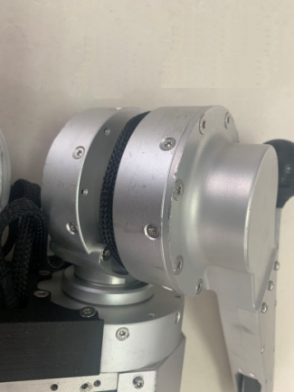
10.4 遥控器
将四足机器人摆动到初始位置，需确认线没有缠绕现象且不会干涉四足机器人启动：
四足机器人初始位置
正确示例
错误示例

Slide 33
10.4 遥控器
打开电机开关和总开关。等待1～2分钟，四足机器人自动上电并进入Passive模式。向上拨动遥控器拨钮SwE至中间位置，等待四足机器人自动处于站立姿态。向上拨动遥控器拨钮SwE至最上方，四足机器人处于平衡站立模式。该模式下，推动摇杆可以执行姿态展示功能。向上拨动遥控器拨钮SwA，机器人进入运动模式，在该模式下拨动按钮SwC和SwD可以执行步态切换功能。

Slide 34
10.5 SPIne信号转接板
目前机器人系统大多采用总线式设计，总线式设计的优点是将所有通信节点直接整合到两条线上，这样极大节省了布线空间，且容易增加和删除现有系统的节点，既不影响原有系统，也不需要额外布线。本书所设计的四足机器人具有12个关节电机，分布在4条腿上，每条腿有3个电机。为了使机器人生产尽量便捷及模块化，12个核心电机的电路部分和SPIne对外接口完全一样。在本系统中使用了四路CAN总线，每条腿对应一路，也就是说每条腿上的三个电机通信CAN总线并在一起，四条腿需要四个独立的CAN接口，由于一个STM32单片机能提供两路，因此需要两个STM32单片机作为数据通信及调试接口，调试接口经过USB接口引出，USB接口引出了电机内部CPU仿真接口STM32和CPU串口。

Slide 35
10.5 SPIne信号转接板
在SPIne信号转接板上使用STM32F446芯片将SPIne总线上UP board发出的控制信息通过芯片自带的CAN总线发送给执行器。由于CAN总线带宽为1Mbps，通过计算1路CAN总线可以在1kHz带宽下控制3个执行器，因此将机器人的12个执行器按照每条腿分一组，共可分成4组，需要使用4路CAN总线。由于每个STM32F446芯片只有2路CAN接口，因此使用2个STM32F446芯片。在SPIne信号转接板上使用STM32F446芯片的串口1(PA2、PA3)读取IMU数据然后通过串口4(PA0、PA1)发送给UP board。UP board运算后的信息经过P1上的SPIne硬件接口频率CS1、CS2选通信息传递给U1或U2；U1或U2运行后，x86内核会以1000Hz或者500Hz的频率经过CS1或者CS2与U1或者U2通信。U11是CAN接口芯片，最终四条腿的信号经过四个接插件输出到P4中。P5是SBUS接收模块，即一条数据线经过反向后，直接输出到x86内核上的串口。而IMU数据则是经过USB口直接传到x86内核中的，RJ45接一条延长线后直接输出到机身上。

Slide 36
10.5 SPIne信号转接板
在整机系统中，UP board是主动通信器件，也就是说，所有的数据传递都是由UP board 发起的。每个MCU接收到的数据包格式如下：
struct spi_command_t //控制左右各一条腿，每条腿三个关节
{
//一条腿三个关节的位置信息
float q_des_abad[2];float q_des_hip[2];float q_des_knee[2];
//一条腿三个关节的速度信息
float qd_des_abad[2];float qd_des_hip[2];float qd_des_knee[2];
//一条腿三个关节的KP增益信息
float kp_abad[2];float kp_hip[2];float kp_knee[2];
//一条腿三个关节的KD增益信息
float kd_abad[2];float kd_hip[2];float kd_knee[2];
//一条腿三个关节的前馈扭矩增益信息
float tau_abad_ff[2];float tau_hip_ff[2];float tau_knee_ff[2];
int32_t flags[2]; //附加标志，可以控制电机的启停等附加信息
int32_t checksum; //累加校验和
};

Slide 37
10.5 SPIne信号转接板
在整机系统中，x86内核是主动通信器件，也就是说，所有的数据传递由x86内核先发起、发送和查询，根据上面的知识可以知道，x86内核和MCU的通信采用SPIne协议，即x86内核以一定的频率主动经过SPIne与下面的MCU进行通信，实际上，x86内核经过SPIne准确地以1kHz或者500Hz的频率与起桥梁作用的两个SPIne CPU进行通信。也就是说，SPIne上的每个CPU每秒会收到1000个spi_command_t 类型的完整数据包(132字节)。SPIne通信的特点是主控端x86的发送端有多少个数据位发出来，就会有多少位的数据从设备端被移到x86上的接收端中。即在MCU收到132字节时，MCU就会有132字节的数据上传到x86系统中。

Slide 38
10.5 SPIne信号转接板
在SPIne信号转接板上的CPU中断函数中，一次性接收132字节放入rx_buff数组中，而把MCU发给x86的数据放入发送缓冲区中进行数据交换。这样x86下发1字节的数据，下面的MCU就会准备好上传1字节的数据。可以理解为：x86 需要每个关节电机按照指定的位置、速度、前馈力矩和系统刚度对每个电机进行控制，当然每个电机也需要将实际执行结果再反馈给x86系统，使系统进行判断控制。

Slide 39
10.5 SPIne信号转接板
void spi_isr(void)
{
GPIOC->ODR |= (1 << 8);
GPIOC->ODR &= ～(1 << 8);
int bytecount = 0;
SPI1->DR = tx_buff[0];
while(cs == 0) {
if(SPI1->SR&0x1) {
rx_buff[bytecount] = SPI1->DR; //接收来自 UP board的数据命令
bytecount++;
if(bytecount<TX_LEN) {
SPI1->DR = tx_buff[bytecount];
//把准备上报的关节数据上传给UP board进行数据交换
}
}
}

Slide 40
10.5 SPIne信号转接板
uint32_t calc_checksum = xor_checksum((uint32_t*)rx_buff,32);
for(int i = 0; i < CMD_LEN; i++)
{
((uint16_t*)(&spi_command))[i] = rx_buff[i];
}
if(calc_checksum != spi_command.checksum){
spi_data.flags[1] = 0xdead;}
control();
PackAll(); //把UP board发过来的信息封装到每条腿上
WriteAll(); //把信息经过CAN发送给每个关节
}

Slide 41
10.5 SPIne信号转接板
主程序为SPIne信号转接板的整个初始化过程和程序过程。程序刚开始初始化了串口 (SPI接口和CAN接口)，并且规定了从SPIne信号转接板下发到电机的是一个8字节满负载的标准CAN包，而接收的只需要是6字节的标准CAN包。初始化完成后，系统处于等待状态，SPIne板只有在接收到的来自x86的CS选通线为低电平时才进入工作状态。最后系统进入主循环，循环接收电机反馈的CAN1 和CAN2，即左右腿实际执行信息。之后的函数代表每个电机反馈给SPIne板的MCU的一个数据包，包含6字节，第一字节代表CAN_ID，说明哪个关节发回来的数据，紧接着是两字节是位置信息及12位的速度信息，最后是实际的12位电流信息，这个电流信息代表电机当前真实的力矩。得到每个关节实际执行的信息后，这个信息最终要经过SPIne板反馈给x86系统，系统主循环不停获取CAN1、CAN2 中每个关节返回来的信息。

Slide 42
10.5 SPIne信号转接板
int main() {
pc.baud(921600);
pc.attach(&serial_isr);
estop.mode(PullUp);
can1.frequency(1000000);
can1.filter(CAN_ID<<21，0xFFE00004，CANStandard，0);
can2.frequency(1000000);
can2.filter(CAN_ID<<21，0xFFE00004，CANStandard，0);
memset(&tx_buff，0，TX_LEN * sizeof(uint16_t));
memset(&spi_data，0，sizeof(spi_data_t));
memset(&spi_command,0,sizeof(spi_command_t));
NVIC_SetPriority(TIM5_IRQn，1);
printf("\n\r SPIne\n\r");
a1_can.len = 8;a2_can.len = 8;h1_can.len = 8;h2_can.len = 8;
k1_can.len = 8;k2_can.len = 8;rxMsg1.len = 6;rxMsg2.len = 6;
a1_can.id = 0x1;a2_can.id = 0x1;h1_can.id = 0x2;
h2_can.id = 0x2;k1_can.id = 0x3;k2_can.id = 0x3;

Slide 43
10.5 SPIne信号转接板
pack_cmd(&a1_can，l1_control.a);pack_cmd(&a2_can，l2_control.a);
pack_cmd(&h1_can，l1_control.h);pack_cmd(&h2_can，l2_control.h);
pack_cmd(&k1_can，l1_control.k);pack_cmd(&k2_can，l2_control.k);
WriteAll();
if(!spi_enabled) {
while((spi_enabled==0) && (cs.read() ==0)){wait_us(10);}
init_spi();spi_enabled = 1;
}
while(1) {
counter++;
can2.read(rxMsg2);
unpack_reply(rxMsg2，&l2_state);
can1.read(rxMsg1);
unpack_reply(rxMsg1，&l1_state);
wait_us(10);
}
}

Slide 44
10.5 SPIne信号转接板
大部分组包和数据收发任务都在void spi_isr(void) 中完成。值得注意的是，在主程序循环中获取到的每个关节实际执行信息在SPI_ISR中将被打包成SPI准备发送的数据。打包工作由void control ( )函数完成，该函数简述如下：该函数主要把来自UP board的数据打包成CAN数据包格式，把每个电机及来自CAN的信息打包成SPI数据包格式，返回给x86系统。仔细观察函数会发现一个细节：来自关节电机的速度、位置信息被打包了，而扭矩信息并没有被打包，也就是反馈的扭矩信息被丢弃了。原因是这套方案是准直驱方案，即x86发送多大的扭矩(电流指令)，关节电机就立刻输出多大的扭矩。因为电流环有足够高的带宽，因此在很多场合我们无须知道具体的扭矩信息，大部分情况给定的扭矩会立刻被执行成当前的设定扭矩，即指定扭矩=反馈扭矩。

Slide 45
10.5 SPIne信号转接板
void control()
{
spi_data.q_abad[0] = l1_state.a.p;
spi_data.q_hip[0] = l1_state.h.p;
spi_data.q_knee[0] = l1_state.k.p;
spi_data.qd_abad[0] = l1_state.a.v;
spi_data.qd_hip[0] = l1_state.h.v;
spi_data.qd_knee[0] = l1_state.k.v;
spi_data.q_abad[1] = l2_state.a.p;
spi_data.q_hip[1] = l2_state.h.p;
spi_data.q_knee[1] = l2_state.k.p;
spi_data.qd_abad[1] = l2_state.a.v;
spi_data.qd_hip[1] = l2_state.h.v;
spi_data.qd_knee[1] = l2_state.k.v;
l1_control.a.p_des = spi_command.q_des_abad[0];
l1_control.a.v_des = spi_command.qd_des_abad[0];
l1_control.a.kp = spi_command.kp_abad[0];
l1_control.a.kd = spi_command.kd_abad[0];
l1_control.a.t_ff = spi_command.tau_abad_ff[0];
l1_control.h.p_des = spi_command.q_des_hip[0];
l1_control.h.v_des = spi_command.qd_des_hip[0];

Slide 46
10.5 SPIne信号转接板
l1_control.h.kp = spi_command.kp_hip[0];
l1_control.h.kd = spi_command.kd_hip[0];
l1_control.h.t_ff = spi_command.tau_hip_ff[0];
l1_control.k.p_des = spi_command.q_des_knee[0];
l1_control.k.v_des = spi_command.qd_des_knee[0];
l1_control.k.kp = spi_command.kp_knee[0];
l1_control.k.kd = spi_command.kd_knee[0];
l1_control.k.t_ff = spi_command.tau_knee_ff[0];
l2_control.a.p_des = spi_command.q_des_abad[1];
l2_control.a.v_des = spi_command.qd_des_abad[1];
l2_control.a.kp = spi_command.kp_abad[1];
l2_control.a.kd = spi_command.kd_abad[1];
l2_control.a.t_ff = spi_command.tau_abad_ff[1];
l2_control.h.p_des = spi_command.q_des_hip[1];
l2_control.h.v_des = spi_command.qd_des_hip[1];
l2_control.h.kp = spi_command.kp_hip[1];
l2_control.h.kd = spi_command.kd_hip[1];
l2_control.h.t_ff = spi_command.tau_hip_ff[1];
l2_control.k.p_des = spi_command.q_des_knee[1];
l2_control.k.v_des = spi_command.qd_des_knee[1];

Slide 47
10.5 SPIne信号转接板
l2_control.k.kp = spi_command.kp_knee[1];
l2_control.k.kd = spi_command.kd_knee[1];
l2_control.k.t_ff = spi_command.tau_knee_ff[1];
spi_data.flags[0] = 0;
spi_data.flags[1] = 0;
spi_data.flags[0] |= softstop_joint(l1_state.a,&l1_control.a,
A_LIM_P,A_LIM_N);
spi_data.flags[0] |= (softstop_joint(l1_state.h,&l1_control.h,
H_LIM_P,H_LIM_N))<<1;
//spi_data.flags[0] |= (softstop_joint(l1_state.k,&l1_control.k,
K_LIM_P,K_LIM_N))<<2;
spi_data.flags[1] |= softstop_joint(l2_state.a,&l2_control.a,
A_LIM_P,A_LIM_N);
spi_data.flags[1] |= (softstop_joint(l2_state.h,&l2_control.h,
H_LIM_P,H_LIM_N))<<1;
}
spi_data.checksum = xor_checksum((uint32_t*)&spi_data,14);
for(int i = 0; i < DATA_LEN; i++){
tx_buff[i] = ((uint16_t*)(&spi_data))[i];}
}

Slide 48
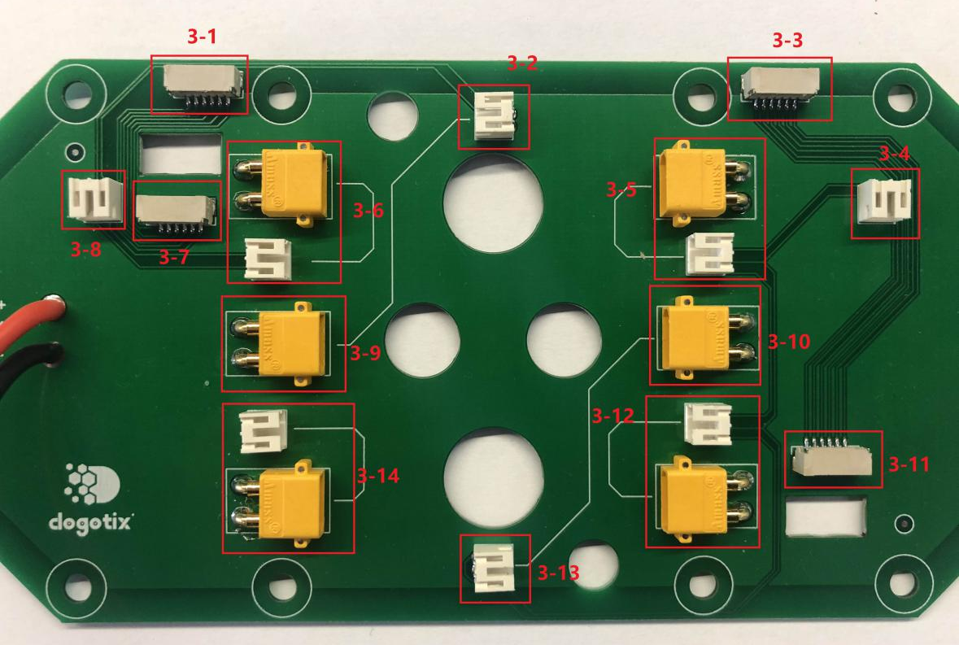
10.6 接线转接板
四足机器人有12个执行器，每个执行器都需要接电源和CAN信号这两条线缆，因此机器人内部会有很多线缆和接头，为了方便接线，防止出错，我们设计了一个电路接线转接板，安装在机器人头部和尾部。这样，只需将前后腿执行器的接头按顺序分别插接在接线转接板相应接口上即可。下图是机器人前腿接线或后腿接线转接板实物图。

Slide 49
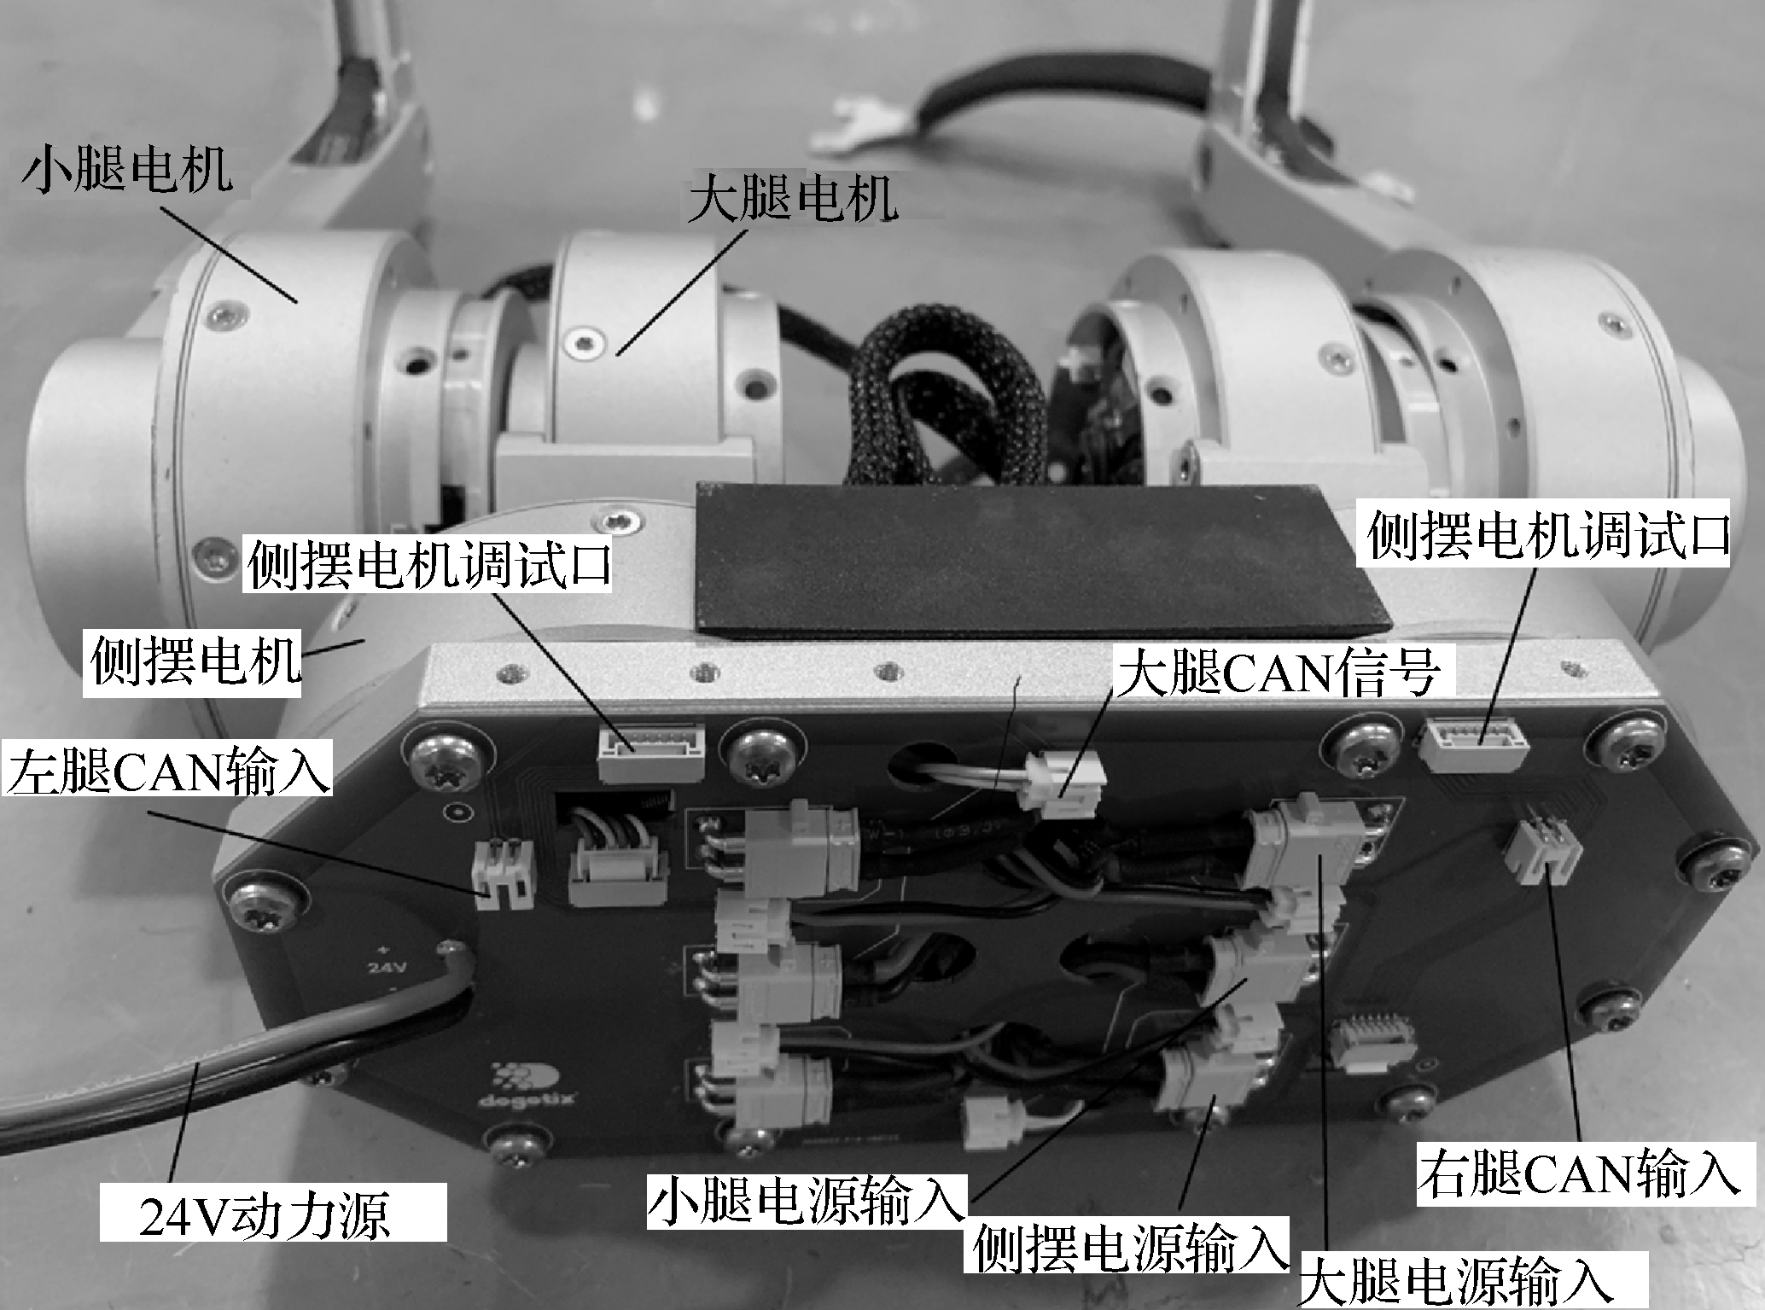
10.6 接线转接板
每条腿由侧摆电机、大腿电机和小腿电机等组成，每个电机只需要把电源线和CAN信号线引出到一条电缆中，简化整个设计，每条腿仅用一条线缆，也就是说，将一条腿的电源线和信号线并在一起。
前腿接线转接板连接实物图

Slide 50
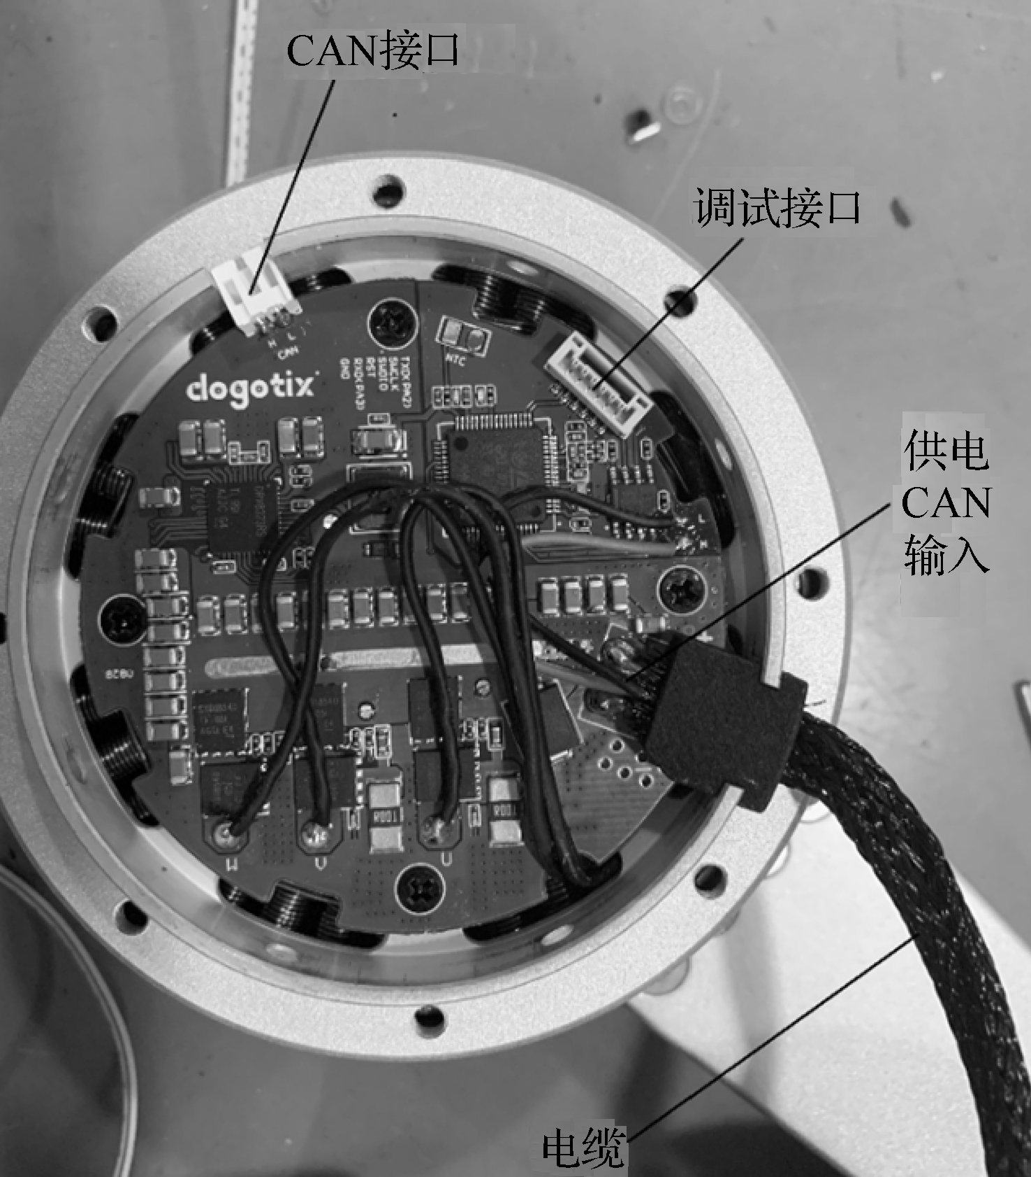
10.6 接线转接板
单个关节电机对外接口如下所示，正常使用时只需要用如图所示的黑色电缆，其内部有两条24V电源线和两条CAN信号线。
单个电机对外接口实物图

Slide 51
习 题
10.1理解四足机器人的硬件系统框图和各部分之间的关系。
10.2简要叙述FOC控制原理。
10.3简要叙述电源管理板各部分的功能。

